Slide 1
Guacamole 介绍

Slide 2
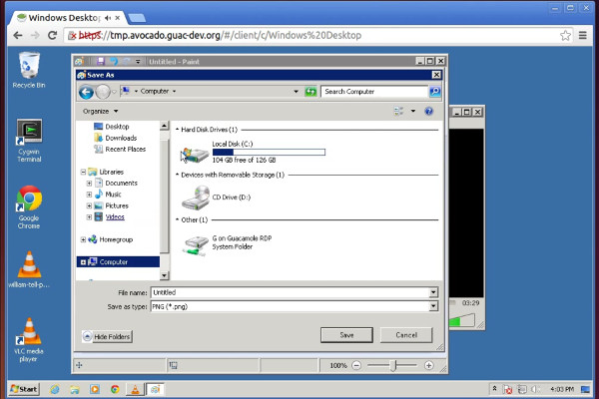
1.介绍
Apache Guacamole is a clientless remote desktop gateway. It supports standard protocols like VNC, RDP, and SSH.
We call it clientless because no plugins or client software are required.
Thanks to HTML5, once Guacamole is installed on a server, all you need to access your desktops is a web browser.

Slide 3
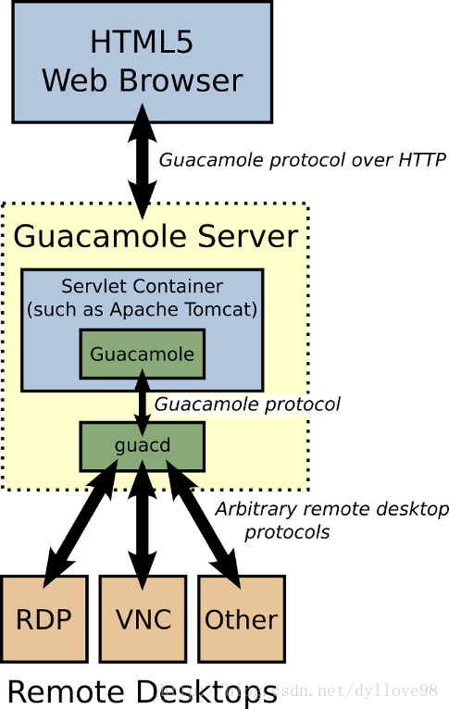
2.架构
Guacamole不是一个独立的Web应用程序，而是由许多部件组成的。Web应用程序实际上是整个项目里最小最轻量的，大部分的功能依靠Guacamole的底层组件来完成。
主要由guacamoleclient、guacamole server、guacamole proxy三部分组成。

Slide 4
2.1协议(guacamole)
guacamole 协议是一个远程屏幕绘制和事件传输协议。拥有这两项能力的协议自然而然与远程桌面协议有相同的功能。guacamole协议与远程桌面协议的设计原则不同，guacamole协议本身不实现任何特定桌面系统的远程桌面功能。
guacd（guacamoleproxy）就是这个中间层。

Slide 5
2.2 协议格式
操作码，参数1，参数2，参数3，…；
服务器发往客户端，或者客户端发往服务器的消息，由任意数量的完整指令组成。客户端发往服务端的消息多数是控制指令（用于建立连接、断开连接）和事件指令（鼠标事件、键盘事件）。服务端发往客户端的消息多数是绘制指令（缓存、裁切、绘图），服务端讲客户端看作远端的屏幕;

